Slide 1


Slide 2


QUEM SOMOS

Slide 3


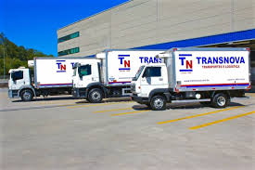
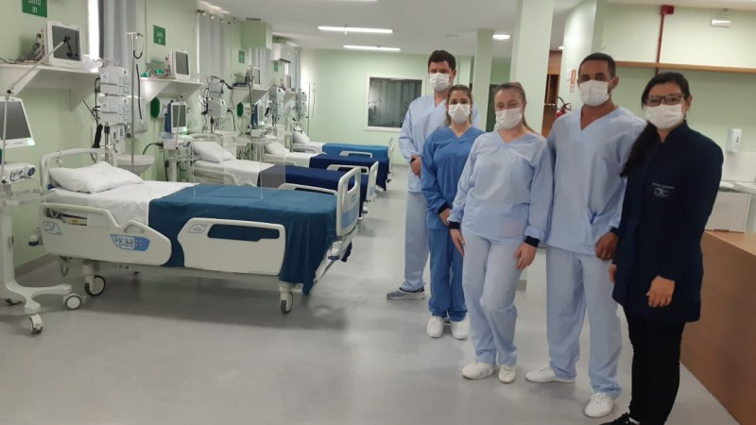

CONTEXTUALIZAÇÃO

Slide 4
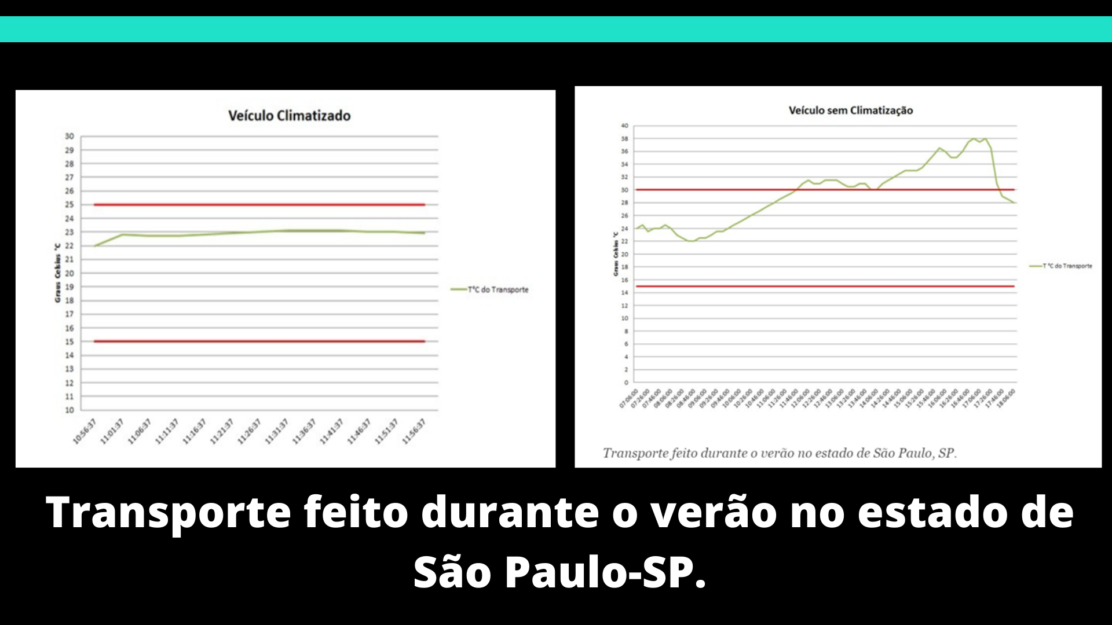

Slide 5

TecX

Slide 6
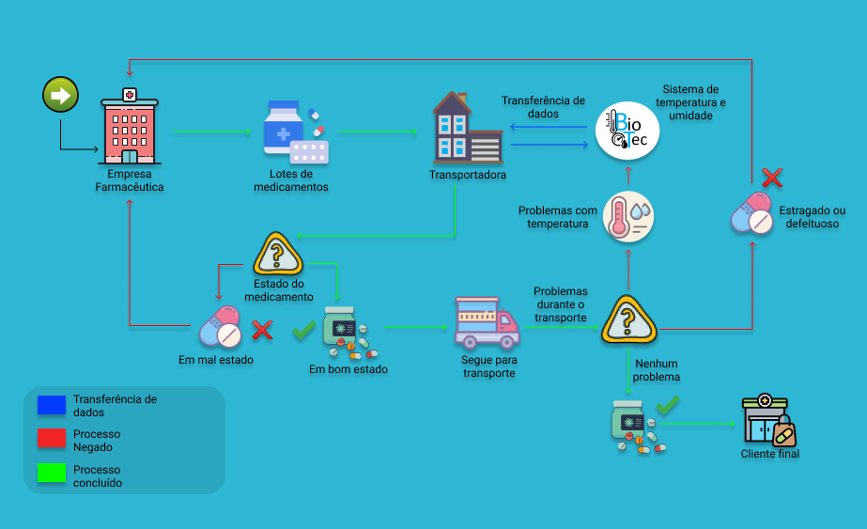
DIAGRAMA DE SOLUÇÃO

Slide 7
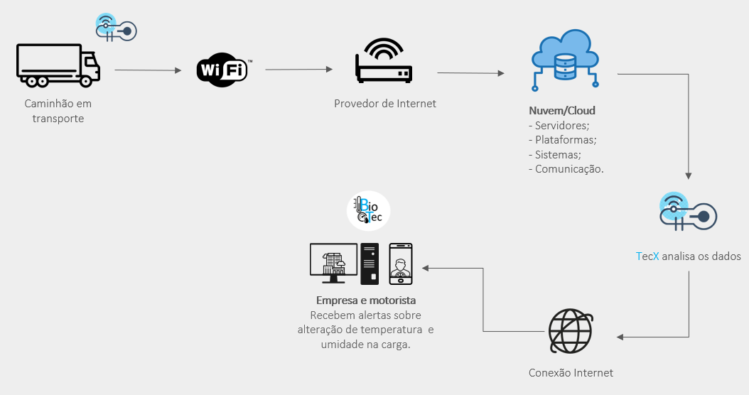
HLD

Slide 8
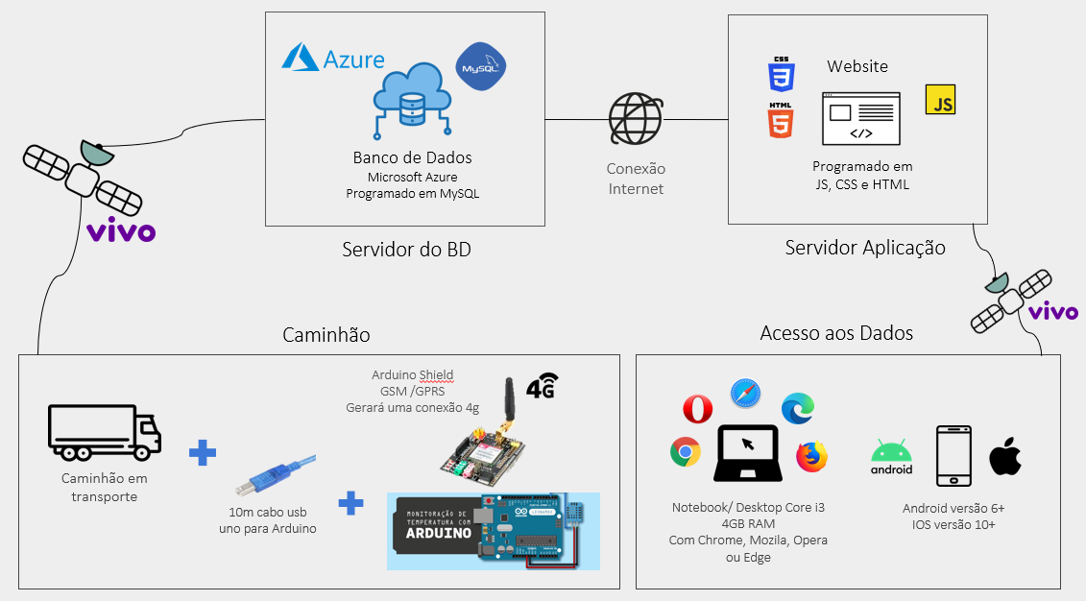
LLD

Slide 9


Slide 10


Slide 11


Slide 12
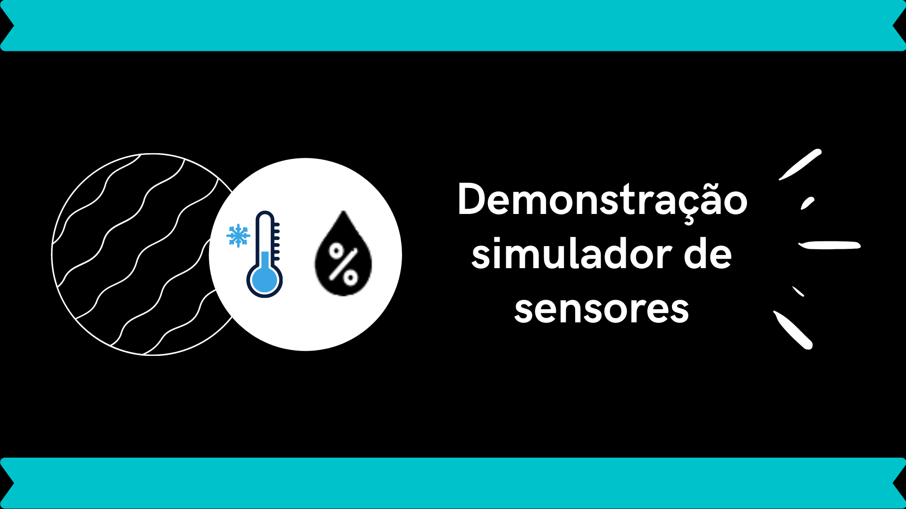

Slide 13


Slide 14
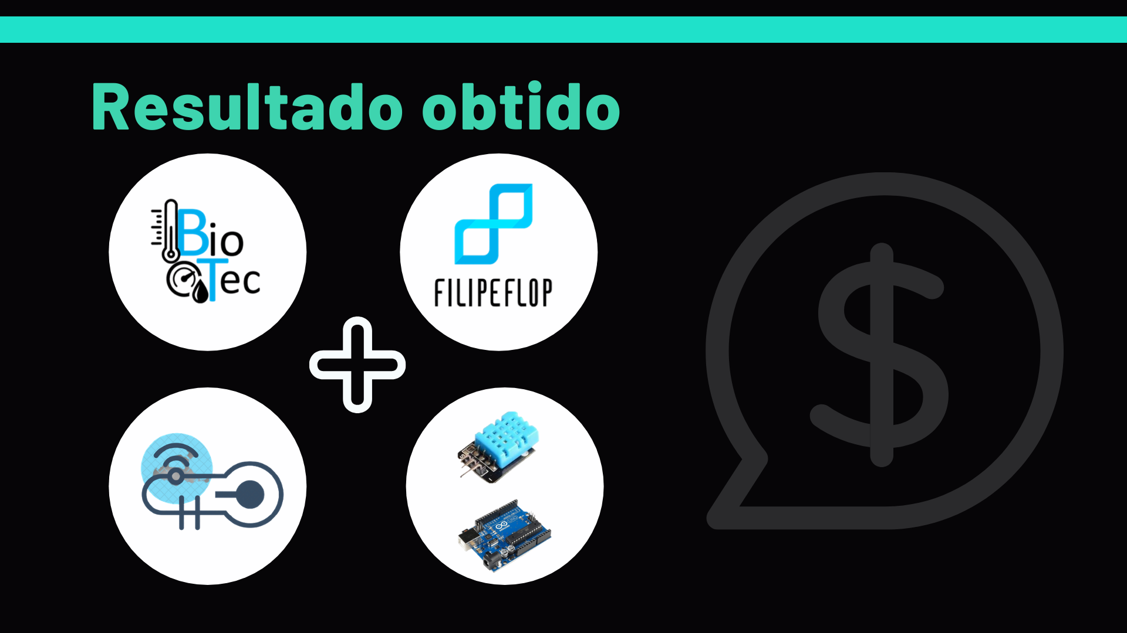



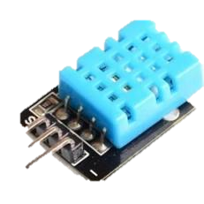
RESULTADO OBTIDO
TecX

